Slide 1
Возобновляемые источники энергии
Лекция 4.1:
Основы ветроэнергетики. Ветровой поток как источник энергии для ветроэлектрических установок

Slide 2
Ветроэнергетический кадастр в точке А:
Средняя скорость ветра V₀, м/с
Коэффициент вариации Cv, о.е.
Повторяемости скорости ветра (дифференциальные, теоретические) t(V), %
Обеспеченность скорости ветра P(V), %
Повторяемость направлений ветра (НВ) t(НВ) , %
Удельная мощность N_{уд} и удельная энергия ветра Э_{уд}
Временные вариации скорости ветра
Максимальная скорость ветра, м/с
Вертикальный профиль средней скорости ветра

Slide 3
Мощность ветрового потока (ВП)
Кинетическая энергия ВП:
Масса воздуха, протекающего через это сечение за единицу времени:
Мощность ВП:
Удельная мощность ВП:
V
Сечение площадью
F [кв.м]

Slide 4
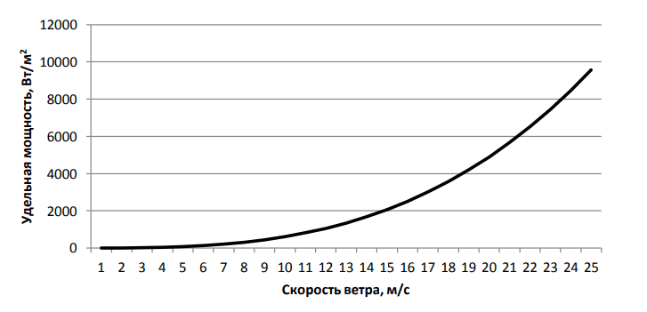
Зависимость плотности воздуха от температуры и высотных отметок над уровнем моря
4

Slide 5
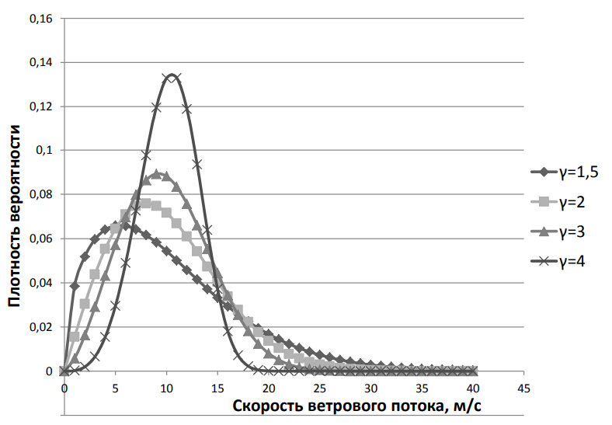
Двухпараметрическое распределение Вейбулла для различных γ
Параметры распределения Вейбула (γ — безразмерный параметр формы, β — параметр масштаба, м/с), определяются местными условиями.
Для случая, когда среднестатистическая скорость ветрового потока равна 10 м/с (т. е. β = 11,3 м/с) на рисунке приведён график для четырёх наиболее распространённых значений γ. Из графика видно, что при β = const с увеличением γ существует тенденция расширения вероятности присутствия диапазона высоких скоростей ветрового потока, т. е. для ветроэнергетики высокие значения γ предпочтительней. Для большинства метеорологических станций России γ ≈ 2,0.

Slide 6
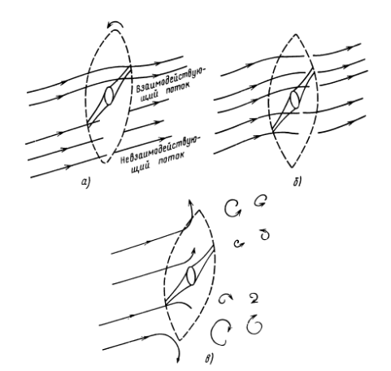
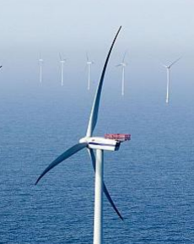
Взаимодействие ветрового потока с ветровой турбиной при различной частоте вращения

Slide 7
Расчет основных многолетних энергетических характеристик ветра по многолетнему ряду наблюдений

